Slide 1

Podstata strategického managementu
Strategické rozhodování a myšlení
Strategie a model strategie podniku
Strategické představy a cíle
Strategická analýza
Ing. Šárka Zapletalová, Ph.D.
Katedra Podnikové ekonomiky a managementu
STRATEGICKÝ MANAGEMENT
Strategický management
1. tutoriál

Slide 2
Základní informace k předmětu
Přednášející a cvičící: Ing. Šárka Zapletalová, Ph.D.
  Kancelář: B202
  Konzultační hodiny: čtvrtek 12,30 –14,30
  Email: zapletalova@opf.slu.cz
  Telefon: 596 398 433
Veškeré materiály, informace a podklady ke studiu: IS SU
Požadavky na ukončení předmětu:
  Absolvování průběžného testu ve dnech 18. 11. – 24. 11. 2024 (online forma přes IS SU v seminářích) – 20% hodnocení
  Seminární práce/dotazník: odevzdání přes Odevzdavárnu IS SU nejpozději do 8. 12. 2024 – 20% hodnocení
  Úspěšné absolvování zkoušky (písemná forma přes IS SU) –60% hodnocení
Prostor pro doplňující informace, poznámky

Slide 3
Pojetí strategického řízení
Strategické řízení představuje souhrn aktivit, jejichž smyslem je formování dlouhodobých záměrů fungování podniku.
Strategické řízení je integrální součást celkového řízení podniku.
Cílem strategického řízení je získání konkurenční výhody.
Ukazuje směr vývoje podniku a vymezuje hlavní strategické směry podniku.
Umožňuje orientaci podniku v konkurenčním prostředí
Dlouhodobý charakter, vysoké riziko, dynamický a kreativní přístup
Realizátory strategického řízení jsou řídící pracovníci (top management nebo také CEO), kteří
  rozhodují o potřebných aktivitách podniku;
  vytvářejí podmínky pro hladký průběh těchto aktivit.
Prostor pro doplňující informace, poznámky

Slide 4
Vybrané definice strategického řízení
Strategické řízení představuje proces přípravy a realizace rozvojových záměrů dlouhodobější povahy, které mají pro daný subjekt rozhodující význam a jejichž cílem je dosažení stanovených strategických cílů.
Strategické řízení představuje systémově řízený proces, jehož podstatou je pružná reakce na změny, obrana podniku před nebezpečím hrozeb a využití všech vhodných příležitostí v budoucím, nastupujícím dlouhodobém časovém horizontu.
Strategické řízení můžeme chápat jako ucelený systém, jehož nosným produktem je adekvátní a úspěšná podniková strategie zajišťující potřebný rozvoj a budoucnost podniku.
Strategické řízení lze také chápat nejen jako snahu o sladění aktivit podniku se změnami v prostředí, ale i jako prostředek pro usměrnění sociální politiky uvnitř podniku.
Prostor pro doplňující informace, poznámky

Slide 5
Vývoj zaměření strategického řízení
Etapa podnikového plánování (1945 – 1960) – plánování finančních toků a výroby.
Etapa dlouhodobého plánování (1960 – 1973) – efektivnost výroby.
Etapa strategického plánování (1973 – 1980) – analýzy budoucích příležitostí a ohrožení.
Etapa strategického managementu (1980 – 1995) – pružnost podniku.
Etapa „nového“ strategického managementu (1995...) – lidský faktor.
Prostor pro doplňující informace, poznámky

Slide 6
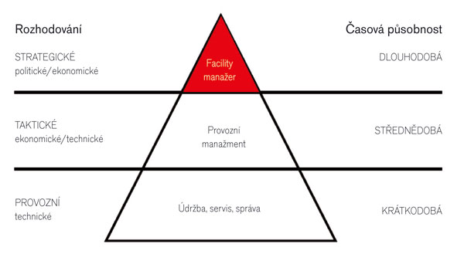
Postavení strategického řízení v systému řízení podniku
Prostor pro doplňující informace, poznámky

Slide 7
Rozdíly mezi strategickým a operativním rozhodováním
Základní charakteristiky strategického rozhodování
  Dlouhodobé, zaměřené na budoucnost, vysoká míra rizika a neurčitosti, týká se celé organizace, stanovující priority, flexibilní, kreativní, vztahuje organizaci k prostředí, učící se stále něco nového
Základní charakteristiky operativního rozhodování
  Reaktivní, izolované, krátkodobé, opatrné, nestanovující priority, nepružné, předvídatelné, spokojenost s daným stavem
Prostor pro doplňující informace, poznámky

Slide 8
Metody a techniky strategického rozhodování
Brainstorming
Delfská metoda
Metoda scénářů
Rozhodovací strom
Myšlenkové mapy
Prostor pro doplňující informace, poznámky

Slide 9
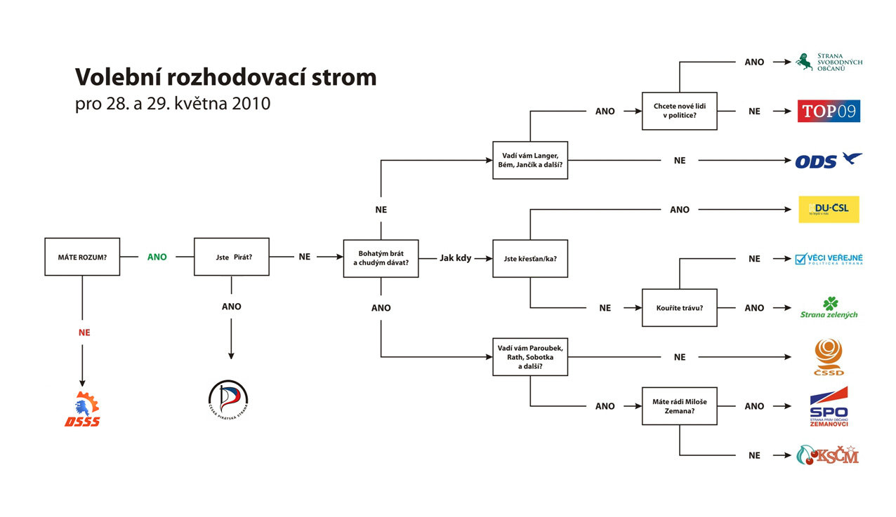
Metody a techniky strategického rozhodování
Prostor pro doplňující informace, poznámky

Slide 10
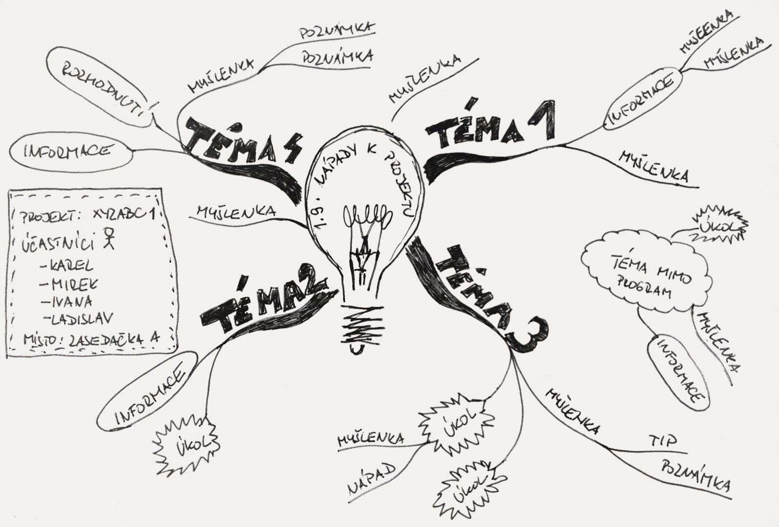
Myšlenkové mapy
Prostor pro doplňující informace, poznámky

Slide 11
Strategické myšlení
Strategické myšlení představuje komplex poznávacích a účelově zaměřených myšlenkových aktivit vrcholového managementu podniku, zaměřených na dosahování stanovených strategických cílů firmy.
Správné a dobře realizovatelné strategické myšlení představuje jeden ze základních předpokladů úspěšného strategického řízení, které směřuje k vytvoření optimální podnikové strategie. Je to tudíž v podstatě takový způsob myšlení, který odpovídá podstatě a specifickým rysům strategických procesů.
Strategické myšlení se vyznačuje jednak intenzivním analytickým úsilím využít co nejlépe všech dostupných pravdivých informací, které nám vytváří obraz povzbuzujících i omezujících faktorů. Zároveň však je potřebné uvažovat perspektivně a dívat se na podnik a podnikatelské aktivity na základě předpokládané budoucnosti.
Prostor pro doplňující informace, poznámky

Slide 12
Strategie a model strategie podniku
Ing. Šárka Zapletalová, Ph.D.
Katedra Podnikové ekonomiky a managementu
STRATEGICKÝ MANAGEMENT

Slide 13
Strategie
Strategie představuje kroky, které vedou k naplnění stanoveného strategického cíle, přičemž strategický cíl podniku představuje konkrétní žádoucí stav, jehož dosažení je předpokládáno v určitém časovém období.
Strategie je soubor cílených kroků, které firma podniká, aby získala a udržela si lepší výkonnost ve srovnání s konkurencí. (Rothaermel, 2017)
Strategie je soubor cíleně řízených aktivit, které podniku umožní získat a udržet prvotřídní výkon vzhledem ke konkurentům. Jedná se o koncepci dlouhodobé povahy, která má přinést organizaci dlouhodobě udržitelnou konkurenční výhodu a tím upevnit její postavení na trhu. (McGrath, 2013)
Strategie definuje osobitý přístup společnosti ke konkurenci a konkurenční výhody, na kterých bude založena. (M.E. Porter)
Prostor pro doplňující informace, poznámky

Slide 14
Co strategie není
Rumelt (2011) poukazuje na to, co strategie není:
  Strategie není bombastické prohlášení (jako třeba: Naše strategie je zvítězit), které je pouhou propagací vlastních přání a myšlenek.
  Strategie není neschopnost čelit konkurenčním výzvám, kdy podnik nemá jasně definované konkurenční možnosti a manažeři nemají přesně stanovený postup.
  Strategie nejsou operativní opatření, konkurenční srovnání nebo taktické nástroje (jako např. slevy, marketingová opatření apod.).
Prostor pro doplňující informace, poznámky

Slide 15
„Dobrá strategie“
„Dobrá strategie“ je tvořena třemi elementy (Rothaermel, 2017):
  Diagnostika konkurenční výzvy
  Hlavní politika k řešení konkurenční výzvy
  Soubor ucelených opatření k realizaci hlavní politiky podniku
  Koncepční rámec strategie podle M.E. Portera:
  Jedinečnost (unikátnost)
  Vytváření kompromisů
  Soulad v celém hodnotovém řetězci
  M.E. Porter: být nejlepší x být jedinečný
Prostor pro doplňující informace, poznámky

Slide 16
Strategie a konkurenční výhoda
  Udržitelná konkurenční výhoda
  Konkurenční nevýhoda
  Konkurenční parita
  Strategické umístění: vyšší hodnota x náklady – ekonomický přínos (největší rozdíl) – kompromis
Prostor pro doplňující informace, poznámky

Slide 17
Zájmové skupiny podílející se na tvorbě podnikové strategie
top management podniku
pracovníci střední úrovně managementu
externisté
vlastnící podniku
zaměstnanci
odbory
věřitelé
zákazníci
dodavatelé
konkurenti
místní komunita
široká veřejnost
stát (vláda)
Prostor pro doplňující informace, poznámky

Slide 18
Model strategie podniku
Strategické plánování
  Strategická analýza
  Stanovení strategického cíle
  Formulace strategie
  Tvorba strategického plánu
Implementace strategie
Strategická kontrola
Prostor pro doplňující informace, poznámky

Slide 19
Strategické vedení
Strategické vedení popisuje úspěšné využívání moci a vlivu vedoucích pracovníků k usměrňování činností ostatních při dosahování cílů organizace.
Způsoby vedení/řízení strategického procesu:
  Strategické plánování top-down
  Plánování scénářů
  Strategické plánování bottom-up
  Intuitivní řízení
  Exaktní řízení
Prostor pro doplňující informace, poznámky

Slide 20
Strategické představy a cíle
Ing. Šárka Zapletalová, Ph.D.
Katedra Podnikové ekonomiky a managementu
STRATEGICKÝ MANAGEMENT

Slide 21
Vize
Vize pomáhají popsat cíl organizace. Vyjadřuje co by podnik chtěl dosáhnout a jakým způsobem.
Vize podniku představuje model budoucího vývoje a stavu podniku v konkrétně časově vymezeném období.
Vize se stává dlouhodobou, přitažlivou, smysluplnou a motivující představou usilující o dosažení pozitivní podnikové budoucnosti
Často také zahrnují hodnoty organizace.
Měly by být inspirací pro chování zaměstnanců.
Vize je určena a slouží především vlastním pracovníkům podniku.
Úkolem vize je zachytávat a reagovat na podněty o nastupujícím vývoji, které mohou být v současné době mlhavé, nepřesné a nevýrazné, ale v budoucnosti se mohou stát impulsem, který ovlivní vývoj podniku.
Prostor pro doplňující informace, poznámky

Slide 22
Mise - poslání
Mise specifikuje podnikatelské aktivity, ve kterých chce podnik působit a se kterými chce konkurovat.
Poslání podniku má být veřejným, jasným a pochopitelným vyhlášením vývojového směru podniku, kterým je informovaná veřejnost a motivací zaměstnanců, jimž má dodat potřebnou sociální jistotu, kterou podnik svou existencí zajišťuje
Je více konkrétnější než vize.
Mise odůvodňuje a vysvětluje existenci podniku.
Mise dává odpověď na otázku: „Jakou přidanou hodnotu může náš podnik nabídnout trhu nebo lidstvu?“
Poslání (mise) podniku zdůvodňuje oprávněnost existence podniku a vyjadřuje přání vedení podniku, jak by měl být podnik chápán a přijímán veřejností.
Prostor pro doplňující informace, poznámky

Slide 23
Co by měla obsahovat mise
V důsledku toho vyplývá, že poslání podniku přímo definuje směry podnikatelských aktivit, stanovuje zásady podnikové kultury spolu s vhodnými vazbami na zaměstnance a vytváří vztah k zákazníkovi i konkurenci. Proto dobře vytvořené poslání podniku by mělo obsahovat:
Cíl podniku.
Zdůvodnění existence podniku (Be the best employer for our people in each community around the world and deliver operational excellence to our customers in each of our restaurants (McDonald´s)).
Étos podniku: kultura, základní hodnoty, ambice.
Čím se odlišujeme od konkurence (Be America´s Best Quick-Service Restaurant).
Konkurenční výhoda (To be the world´s largest mobile apps developer).
Identifikace trhu a zákazníků (To be the largest oncology practice in St. Louis).
Prostor pro doplňující informace, poznámky

Slide 24
Hodnoty podniku
Hodnoty podniku představují skutečnosti, které podnik vyznává, dodržuje, považuje je za významné a řídí se jimi.
Hodnoty podniku jsou zásady, které organizace přijala za vlastní. Tvoří mantinely její činnosti a pomáhají při rozhodování v nerozhodných situacích
Tím se vytváří dobré image podniku, které vždy přitahuje zákazníky i dodavatele a je oceňováno veřejností. Stanovené podnikové hodnoty, aby mohly úspěšně plnit svou úlohu, musí se stát sdílenými, společnými hodnotami, které mají řadu úkolů:
  jsou návodem pro rozhodování a aktivity manažerů;
  ovlivňují způsoby chování i komunikaci zaměstnanců;
  mají vliv na charakter aktivit podniku na trhu a jeho vztahy ke konkurenci, zákazníkům i dodavatelům;
  uplatňují se při formulování týmového ducha podniku;
  pomáhají účinně formulovat podnikovou kulturu.
Prostor pro doplňující informace, poznámky

Slide 25
Příklad hodnot podniku
Podnikové hodnoty podniku Wicona Česká republika:
  ODVAHA: Vytvářet si pro sebe výzvy a akceptovat vypočitatelná rizika, i když je výsledek v nedohlednu. Jednat na vlastní odpovědnost. Rozhodovat se. Nezůstat stát. Něčím chtít pohnout.
  RESPEKT: Upřímné jednání a respekt k individuální hodnotě každého jednotlivce, k hodnotě země a jejích zdrojů. Ať děláme cokoliv, děláme to s integritou. Porušení integrity nebo základních pravidel respektu se netoleruje, tj. vždy je třeba jednat s respektem vůči partnerovi nebo organizaci.
  SPOLUPRÁCE: Spolupracovat s ostatními a nikoho nevylučovat. Partnerské myšlení a týmově orientované jednání. Výměna informací a zkušeností k oboustrannému užitku. Snaha o oboustranně výhodné situace typu „win-win“, tj. interní spolupráce a externí kooperace.
  ROZHODNOST: Stanovit si cíl a držet se ho, tj. jednat rozhodně - to zvyšuje sebejistotu a přináší úspěch rozhodovat se odpovědně (ve spojení se čtyřmi ostatními zásadami).
  PROZÍRAVOST: Dívat se dále než za další roh a dlouhodobě rozeznávat šance. Kontinuálně sledovat cíle. Myslet dlouhodobě. Pracovat kontinuálně, tj. poučit se i z "prohraných bitev" a s odvahou a rozhodností setrvale pokračovat v práci zaměřené na cíl.
Prostor pro doplňující informace, poznámky

Slide 26
Strategické cíle podniku
Cíle popisují, kam se má podnik dostat, tak aby byl zajištěn požadovaný budoucí stav, který má podniku zabezpečit zdravý růst a prosperitu.
Cíle představují úkoly, které musí podnik splnit ve vymezeném čase, aby dosáhla požadovaného stavu.
Cíle neobsahují pokyny ani instrukce, jak dosáhnout jejich naplnění, ale pouze požadovaný cílový stav.
Strategický cíl podniku představuje konkrétní žádoucí stav, jehož dosažení je předpokládáno v určitém časovém období.
Stanovení a znalost cílů poskytuje vedení podniku základ pro formování strategie podniku, pro její zaměření a konkrétnost. Prostřednictvím cílů se široce formulované poslání podniku i neurčitá rozvojová vize transformují do konkrétních budoucích výsledků a tím se stávají závazkem, o jehož splnění musí podnik usilovat ve vymezeném čase.
Jasně stanovené cíle se tak stávají konkrétními úkoly pro přesně určený časový horizont.
Prostor pro doplňující informace, poznámky

Slide 27
Pravidla pro stanovení cílů podniku I
Obecně se říká, že strategické cíle musí být SMART:
  S – specifický, originální, stimulující
  M – měřitelný
  A – akceptovatelný
  R – reálný
  T – termínovaný
V poslední době však se uplatňuje tento souhrn cílů v podobě zkratky SMARTEE:
  S – specifický, originální, stimulující
  M – měřitelný
  A – akceptovatelný
  R – reálný
  T – termínovaný
  E – efektivní, ekonomický
  E – ekologický
Prostor pro doplňující informace, poznámky

Slide 28
Pravidla pro stanovení cílů podniku II
Někteří autoři používají k charakteristice vlastnosti cílů akronym SMARTER, který navazuje na starší akronyma SMART kde písmeno „E“ vyjadřuje vlastnost „ethical (etický) a písmeno „R“ pak označuje resourced (zaměřený na zdroje).
V podmínkách České republiky někteří autoři využívají akronym KARAT, kde jednotlivá písmena označují následující vlastnosti cílů:
  K – konkrétní
  A – ambiciózní
  R – reálné
  A – akceptovatelné
  T – terminované
Prostor pro doplňující informace, poznámky

Slide 29
Skupiny oblasti cílů
cíle týkající se postavení podniku na trhu (tržní podíl, objem prodeje, velikost obratu aj.);
cíle týkající se rentability (zisk, rentabilita z obratu, z vlastního a celkového kapitálu);
finanční cíle (likvidita, struktura kapitálu, úvěrová důvěra, schopnost samofinancování);
sociální cíle (ekonomické a sociální zabezpečení zaměstnanců, výkony a postoje zaměstnanců a managementu, rozvoj osobnosti, pracovní uspokojení);
cíle týkající se tržní prestiže a společenského postavení (image a prestiž, společenský a regionální vliv, politický vliv, vztah k veřejnosti aj.).
Prostor pro doplňující informace, poznámky

Slide 30
Hierarchizace a skupiny cílů
V podstatě lze cíle rozdělit do dvou základních skupin, kam patří:
  Cíle obecné, které představují integrující prvek, z něhož vychází jak strategické tak i operativní řízení. Většinou mají charakter vůdčí ideje a orientují se na dosažení hodnot a realizovatelnost vize i poslání.
  Cíle konkrétní, které představují rozvití obecných cílů a jsou zaměřeny na hlavní aktivitu podniku, specifikuji potřebnou alokaci zdrojů a usměrňují budoucí rozhodování. Jedná se tudíž převážně o cíle operačního charakteru.
Hierarchizace cílů znamená, že pro formulaci cílů je vhodné použít diferencovaný přístup rozlišující různé úrovně cílů. Cíle potom můžeme dělit na:
  nadřazené – vrcholové cíle (mise podniku, formulace identity podniku, podniková politika),
  prováděcí cíle (cíle funkčních oblastí),
  dílčí cíle
  elementární cíle (operace s nástroji marketingového mixu).
Prostor pro doplňující informace, poznámky

Slide 31
Strategická analýza externího prostředí
Ing. Šárka Zapletalová, Ph.D.
Katedra Podnikové ekonomiky a managementu
STRATEGICKÝ MANAGEMENT

Slide 32
Podstata strategické analýzy
Strategická analýza představuje identifikaci a ocenění veškerých relevantních faktorů, o nichž lze předpokládat, že budou nebo mohou mít vliv na strategii a na strategické cíle podniku.
Strategická analýza představuje systematické, pravidelné, důkladné, kritické a nestranné zkoumání a posouzení vnitřní situace podniku (interní analýza) a vnějšího prostředí (externí analýza).
Analýza se provádí v určitých časových intervalech a zkoumá minulý, současný a budoucí vývoj.
Analýza posuzuje celkovou podnikovou situaci, určuje jeho místo v prostředí a vymezuje vývoj jeho budoucích aktivit.
Je prvním krokem strategického plánovacího procesu.
Prostor pro doplňující informace, poznámky

Slide 33
Struktura strategické analýzy
Analýza externího prostředí – poskytuje informace o charakteru externího prostředí a jeho případných vlivech na podnik s cílem zjištění možných příležitostí a hrozeb
  Analýza vzdáleného prostředí – makroprostředí
  Analýza blízkého prostředí – trh, odvětví
Analýza interního prostředí – podává informaci o interním prostředí a vnitřních zdrojích podniku, výsledkem je zjištění předností (silných stránek) a slabin (slabých) podniku
Syntéza – konfrontuje silné/slabé stránky podniku s příležitostmi a hrozbami z prostředí s cílem určení adekvátního strategického směru.
Prostor pro doplňující informace, poznámky

Slide 34
Makroprostředí
Makroprostředí, nebo také vzdálenější podnikatelské prostředí, je nejširším prostředím, které působí na podnikatelský subjekt.
Samotný podnikatelský subjekt nemůže ovlivnit makroprostředí a jeho části.
Podnik faktory z makroprostředí pouze reflektuje, může je využívat a negativním faktorům se případně bránit.
Makroprostředí je vytvořeno společenským a historickým vývojem konkrétní společnosti v konkrétní lokalitě, proto se také označuje jako „kontextuální úroveň“. Což znamená, že podnik funguje a existuje v určitém širším kontextu, širších souvislostech.
Makroprostředí nevytváří stát ani vláda.
Makroprostředí je tvořeno těmito prvky: demografické prostředí, politické prostředí, legislativní prostředí, ekonomické prostředí, sociální prostředí, kulturní prostředí, přírodní prostředí, technologické prostředí
Prostor pro doplňující informace, poznámky

Slide 35
Prvky makroprostředí
Demografické prostředí je tvořeno lidmi, kteří žijí v určitém teritoriu.
Ekonomické prostředí se zaměřuje hlavně na disponibilní kupní sílu obyvatel, na ceny, úspory, dluhy a dostupnost peněžních prostředků (úvěrů).
Politické prostředí a jeho vliv vychází z politických rozhodnutí nebo politických událostí v zemi.
Legislativní prostředí vytváří legislativní rámec pro aktivity podnikatelských subjektů prostřednictvím právních norem regulujících podnikatelské postupy, práva a povinnosti při realizaci těchto aktivit.
Sociální prostředí formuje základní mínění, hodnoty a normy lidí v něm žijící.
Kulturní prostředí je dáno kulturou, která je obecně chápána jako komplex hodnot, zvyklostí, tradic, jednání a dalších faktorů osvojených a sdílených osobami určité skupiny, společnosti.
Technologické prostředí sleduje vývoj a využívání nových technologií v aktivitách podniku.
Přírodní prostředí je zaměřeno na současný stav a zhoršování životního prostředí, na ubývání přírodních zdrojů a zvyšující se náklady na energii.
Prostor pro doplňující informace, poznámky

Slide 36
Metody analýzy makroprostředí
Hlavními zdroji dat pro analýzu makroprostředí jsou sekundární zdroje: různé statistiky, analýzy, studie, rešerše, statě odborných časopisů apod.
PEST, PESTLE, STEP, STEEPLED, STEER
Extrapolace trendů (prognózování) - prognostická metoda určující pravděpodobný průběh určitého jevu z jeho dosavadního vývoje.
Expertní metody – Metoda QUEST (Quick Environmental Scanning Technique), Delfská metoda, Brainstorming – využití oborníků pro činnost vyžadující zvláštní znalosti a odborné posouzení problému a jeho dalšího vývoje v budoucnosti.
Metoda scénářů
Metody statistické analýzy (analýzy časových řad, regresní a korelační analýzy)
Metody demografické statistiky
Politologie a makroekonomické teorie
Metody kauzální analýzy
Prostor pro doplňující informace, poznámky

Slide 37
Tržní prostředí
Spíše než pojem bližší podnikatelské prostředí se používá pojem trh nebo odvětví, nebo také mezoprostředí. Někteří autoři začleňují toto prostředí do mikroprostředí, tj. do interního prostředí podniku.
Základní charakteristikou tohoto podnikatelského prostředí je to, že podniky mohou ovlivňovat subjekty a síly tohoto podnikatelského prostředí. Toto ovlivňování je cílené a záměrné.
Tržní prostředí můžeme označit jako úroveň transakční, protože právě v tomto prostředí dochází k transakcím spojených s realizací podnikatelských aktivit.
Subjekty tržního prostředí zahrnují skupiny lidí nebo organizace mající bezprostřední vztah ke konkrétnímu podnikatelskému subjektu. Mezi subjekty tržního prostředí patří: zákazníci, konkurence, distribuční články, veřejnost, vnější ovlivňovatelé.
Analýza tržního prostředí se zaměřuje na hodnocení základních parametrů trhu a situaci v konkrétním odvětví. Proto analýzu tržního prostředí lze rozdělit na analýzu odvětví a analýzu trhu.
Prostor pro doplňující informace, poznámky

Slide 38
Trh
Trh představuje, z pohledu podniku a marketingového chápání, skupinu zákazníků podniku, ať už cílových nebo potenciálních.
Podle typu zákazníků rozlišujeme trh spotřebitelský a trh organizací. Na trhu spotřebitelském se pohybují jednotlivci a domácnosti, které nakupují produkty a služby za účelem spotřeby (hovoříme o nich jako o konečných spotřebitelích). Na trhu organizací působí podniky, organizace, které nakupují zboží a služby za účelem dalšího prodeje (obchodní podniky), přepracování (výrobní podniky) nebo užití pro společnost (vláda, neziskové organizace). Odvětví pak produkuje a poté prodává výrobky a služby pro zákazníky s cílem uspokojení jejich potřeb.
Kotler a Keller (2013, s. 38) člení trhy do pěti skupin, které jsou vzájemně provázány určitými vazbami směny a probíhají mezi nimi toky: trh zdrojů (trh surovin, práce a peněz), trh výrobců, trh prostředníků, spotřební trh a vládní trh.
Michael E. Porter rozdělil trh (na základě životního cyklu odvětví, míry koncentrace podniků v odvětví, fází cyklu produktu a míře vystavení trhu mezinárodní konkurenci) na pět typů (Jakubíková 2013, s. 160): trhy nově vznikající, rostoucí trhy, dospělé a upadající trhy, globální trhy.
Prostor pro doplňující informace, poznámky

Slide 39
Odvětví
Odvětví je konkrétní oblast podnikatelského působení podniku. Odvětví zahrnuje podniky s velice podobnými činnostmi. Odvětví pak produkuje a poté prodává výrobky a služby pro zákazníky s cílem uspokojení jejich potřeb.
Odvětví je tak představováno specifickou skupinou podniků, které operují v témže sektoru ekonomiky. Přičemž sektor je jedním ze základních elementů každé národní ekonomiky. Ekonomika se zpravidla člení podle základních činností, které se v ní odehrávají, na čtyři sektory: primární, sekundární, terciární, kvartérní.
Odvětví, resp. ekonomické činnosti jsou v ČR i v rámci Evropské unie povinně zatřiďovány podle klasifikace NACE-CZ, která je odvozena z mezinárodní klasifikace ISIC (Mezinárodní klasifikace všech ekonomických činností), kterou používá mezinárodní organizace OSN.
Postavení jednotlivých odvětví v ekonomice státu pak vyjadřuje odvětvová struktura, kterou tvoří jednotlivé ekonomické činnosti podle NACE-CZ a vztahy mezi nimi.
Prostor pro doplňující informace, poznámky

Slide 40
Metody analýzy odvětví I
Objektem analýzy odvětví jsou podnikatelské subjekty v konkrétním odvětví. Analýza odvětví pak má za cíl popsat strukturu konkrétního odvětví, identifikovat hlavní hybné síly odvětví, zhodnotit atraktivitu odvětví a úroveň odvětví.
Odvětvová struktura sleduje základní charakteristiky konkrétního odvětví :
  počet a velikosti podniků v odvětví;
  typy produktů a služeb na daném odvětví;
  sílu jednotlivých podniků v daném odvětví;
  velikost tržních bariér daného odvětví.
Analýza hybných sil odvětví má za účel vymezit síly v odvětví, které jsou určující pro podnik v konkrétním odvětví. Postup při analýze hybných sil odvětví zahrnuje tyto kroky :
  definování relevantního odvětví;
  identifikace klíčových hráčů, sil v jednotlivých skupinách podle Porterovy analýzy konkurence;
  určení síly jednotlivých sil a zdrojů jejich síly;
  zhodnocení celkové struktury odvětví.
Prostor pro doplňující informace, poznámky

Slide 41
Metody analýzy odvětví II
Porterova analýza pěti konkurenčních sil hodnotí konkurenční síly v daném odvětví, které ovlivňují dlouhodobou ziskovou přitažlivost konkrétního odvětví. K hodnoceným konkurenčním silám patří (Porter, 1994):
  Stávající konkurenti – jejich schopnost ovlivnit cenu a nabízené množství daného výrobku/služby.
  Potenciální konkurenti – možnost, že vstoupí na trh a ovlivní cenu a nabízené množství daného výrobku/služby.
  Dodavatelé – jejich schopnost ovlivnit cenu a nabízené množství potřebných vstupů.
  Kupující – jejich schopnost ovlivnit cenu a poptávané množství daného výrobku/služby.
  Substituty – cena a nabízené množství výrobků/služeb aspoň částečně schopných nahradit daný výrobek/službu.
V souvislosti s výraznými změnami v podnikatelském prostředí, dochází k určitým modifikacím tohoto tradičního modelu konkurenčních sil. Například se přidává šestá síla, a to komplementární produkty
Prostor pro doplňující informace, poznámky

Slide 42
Metody analýzy odvětví III
Atraktivita odvětví představuje multikriteriální hodnocení daného odvětví na základě vybraných faktorů a jejich váženého hodnocení. Váchal a Váchalová (2001) uvádějí, že těchto faktorů je 15 a hodnotí se pomocí stupnice 1 až 10. Čím je atraktivita vyšší, tak tím větší možnost má podnik uplatnit své zdroje a schopnosti. Různí autoři zahrnují do faktorů hodnotících atraktivitu odvětví různé prvky.
  Faktory atraktivity dle Shrivastava (1994)
  Faktory atraktivity dle Sedláčkové (2000)
  Faktory atraktivity dle Tiché a Hrona (2003)
  Faktory atraktivity dle Kováře
  Faktory atraktivity dle Portera
K hodnocení úrovně a vyspělosti odvětví se používá metoda Michaela E. Portera nazývaná jako tzv. Porterův diamant. Porterův diamant vymezuje čtyři základní skupiny faktorů
Prostor pro doplňující informace, poznámky

Slide 43
Analýza trhu - Měření trhu
Pro analýzu trhu je potřeba si vymezit základní pojmy související s měřením trhu:
  Potenciál trhu je horní limit poptávky uspokojitelné všemi dodavateli na určitém trhu. Tržní potenciál představuje maximum možných nákupů produktů, skupin produktů nebo služeb jako celek během určitého období, zpravidla kalendářního roku.
  Velikost trhu představuje úroveň poptávaného množství uspokojeného všemi dodavateli na určitém trhu během určitého období. Velikost trhu také nazývaná tržní kapacita a je to celková hodnota všech skutečně realizovaných nákupů zákazníky za určité časové období.
  Tržní podíl je úroveň poptávky uspokojené jedním dodavatelem v určitém časovém období. Tržní podíl představuje celkovou hodnotu všech skutečně realizovaných nákupů produktů od jedné společnosti za určité časové období. Tržní podíl se uvádí absolutně nebo relativně vzhledem ke konkurenci.
Prostor pro doplňující informace, poznámky

Slide 44
Metody analýzy trhu
Pokud chápeme trh jako určitou skupinu zákazníků, pak analýza zákazníků slouží k identifikaci zákazníků, kteří přicházejí v úvahu v souvislosti s konkrétní tržní nabídkou, můžeme trh rozdělit (Kotler 2001):
  Tržní potenciál, který je tvořen souborem potenciálních zákazníků projevující zájem o konkrétní tržní nabídku
  Disponibilní trh, který je tvořen potenciálními zákazníky, kteří mají dostatek peněžních prostředků a nabízený produkt je pro ně dostupný.
  Kompetenční disponibilní trh, který je tvořen potenciálními zákazníky s dostatkem peněžních prostředků, kteří jsou kompetentní výrobek používat.
  Obsluhovaný (cílový) trh je tou částí kompetenčního trhu, o kterou se rozhodl podnik usilovat.
  Proniknutý trh tvoří zákazníci, kteří si již zakoupili produkt konkrétního podniku.
Prostor pro doplňující informace, poznámky

Slide 45
Výzkum trhu
Výzkum trhu představuje specifikaci, shromažďování, analýzu a interpretaci informací sloužící jako podklad pro rozhodování manažera.
Výzkum trhu je částí podnikového informačního systému, který je tvořen: interním informačním systémem, externím zpravodajský systémem, výzkumným systémem, systém na podporu rozhodování.
Proces výzkumu trhu představuje postupné kroky vedoucí od přípravy výzkumu směřující ke skutečné realizaci výzkumu. Přestože se každý výzkum a jeho průběh vyznačuje zvláštnostmi a odlišnostmi, můžeme jej rozdělit do třech základních fází:
  fáze přípravná – stanovení cíle výzkumu, specifikace výzkumného problému, navržení plánu výzkumu;
  fáze realizační – sběr informací, analýza dat, přeměna datové struktury do informace;
  fáze prezentační – písemná a ústní prezentace výsledků výzkumu.
Prostor pro doplňující informace, poznámky

Slide 46
Interní prostředí podniku
Interní prostředí podniku, nazývané často jako mikroprostředí, z pohledu podnikatelského prostředí představují podle Kroona (1990, 67) schopnosti podniku, které by měla být zdůrazněny, vyzdviženy.
Interní prostředí podniku můžeme označit jako organizační úroveň podnikatelského prostředí, jelikož se týká čistě podniku jako organizace.
Faktory nebo také síly, které ovlivňují realizaci podnikatelských aktivit a směřují do prostředí podniku, můžeme rozdělit do dvou skupin, a to na faktory strategické a faktory organizační. Všechny tyto faktory jsou plně pod kontrolou podniku a zájmových skupin.
Samozřejmě, že významným a nepomíjitelný faktorem tohoto prostředí je finanční hospodaření podniku a celková ekonomika podniku.
Ke strategickým faktorům patří především strategie podniku, organizační struktura podniku a konkurenceschopnost podniku.
Prostor pro doplňující informace, poznámky

Slide 47
Prvky interního prostředí podniku
Zdroje
Klíčové kompetence
Aktivity
Konkurenční výhoda
Výkon
Schopnosti
Prostor pro doplňující informace, poznámky

Slide 48
Zdroje podniku
Hmotné zdroje (viditelné, fyzické atributy)
  Kapitál
  Lidé,
  Budovy, stroje, zařízení…
Nehmotné zdroje (neviditelné, bez fyzických atributů)
  Podniková kultura
  Know-how
  Znalosti
  Reputace
  Duševní vlastnictví (patenty, značky, design…)…
Prostor pro doplňující informace, poznámky

Slide 49
Kompetence podniku
Klíčova kompetence (core competence) je schopnost, aktivum nebo technologie, které přinášejí hodnotu zákazníkům, podporují růst podniku a odlišují podnik od jejich současných i budoucích konkurentů.
Klíčové kompetence vedou k získání a udržení konkurenční výhody na trhu.
Klíčovou kompetencí tedy může být něco, co je přínosné pro zákazníky, přičemž zákazníci tento přínos vnímají a oceňují.
Může to být například unikátní technologie, která dokáže produkt zhotovit v mimořádné kvalitě, nebo mimořádně levně.
Důležité je, že klíčová kompetence je v jistém smyslu unikátní a z ní pramenící přínosy jsou pro zákazníky odlišitelné od toho, co jim nabízí konkurence.
Výsledkem vhodně uplatněné klíčové kompetence bude konkurenční výhoda podniku.
Požadavky na klíčové kompetence
  Relevance a důležitost pro rozhodování zákazníka
  Obtížná napodobitelnost
  Možnosti využití ideálně na více trzích
Prostor pro doplňující informace, poznámky

Slide 50
Kompetence podniku a výkonnost
Company | Core competencies | Application examples
Amazon.com | Superior IT capabilities | Online retailing: largest selection of items online
Apple | Superior marketing and retailing experience Superior industrial design in integration of hardware and software | Creation of innovative and category-defining mobile devices and software services
Coca-Cola | Superior marketing and distribution | Leveraging one of the world´s most recognized brands Gloal availability of products
Honda | Superior engineering of small but powerful and highly reliable internal combustion enegines | Motorcycles, cars, sporting boats, snowmobiles, small aircraft
Prostor pro doplňující informace, poznámky

Slide 51
Metody analýzy interního prostředí
Cílem analýz interního podnikatelského prostředí je nalezení silných stránek (výhod) a slabých stránek (nevýhod) podniku
Informačními zdroji k analýze interního prostředí podniku je především informační systém podniku, rozbory a hodnocení podnikových aktivit, šetření v podniku aj.
Analýza hodnototvorného řetězce
Metoda 7S
Metoda 6M
Metoda VRIO
Model EFQM a Model CAF
Finanční analýza
SWOT analýza
Produktové analytické metody
Prostor pro doplňující informace, poznámky

Slide 52
Metody syntetického charakteru
Syntetické metody propojují vliv faktorů externího prostředí a vliv faktorů interní prostředí podniku. Cílem těchto metod je nalézt optimální směr činnosti podniku tak, aby podnik respektoval prostředí, ve kterém působí, a zároveň zdroje, které má k dispozici.
Konfrontační SWOT analýza
Matice IFE, EFE, IE
Matice QSPM
SPACE analýza
Dynamická strategická rozvaha
Prostor pro doplňující informace, poznámky

